Slide 1
Leçons Préliminaires
Bienvenue

Slide 2
Pourquoi le français?
Why learn French?

Slide 3
Why Learn French?
French is an international language.
  1st or 2nd language in about 50 countries/regions
  Spoken by over 100 million people
French is an important diplomatic language.
  One of five official languages of the U.N.
  One of two main languages of the E.U.
French is the second language on the Internet.
France is a technologically advanced country.
France is a leader in the world of art and literature.
  Literature – Les Misérables, The Hunchback of Notre Dame, The Count of Monte Cristo, Three Muskateers, etc.
  Art – Monet, Manet, Renoir, Cézanne, Seurat etc.

Slide 4
Why Learn French?
France is a prime tourist destination.
  Makes travel more meaningful and enjoyable
  People appreciate it when you attempt to speak their language
For many people, France evokes style and elegance.
  Chanel, Christian Dior, Pierre Cardin, etc.
Knowing French will enrich your English.
  Much of English comes from French
  Increase your English vocabulary
Knowing French will help you with your university studies.
  Required to get into college
  Required to complete college degree
Knowing French will be useful for your career.
  Useful in the business world
  More interesting, higher-paying jobs

Slide 5
Why Learn French? (pp.xxxvi-xxxvii)
The Francophone World
  Culture
    French-speaking countries close to home and around the world
  Feeling of Accomplishment
  Literature, Movies, Art, etc.
Career Opportunities
  Business
    Many French companies have branches in the U.S. and around the world
  Research
    2nd major language on the Internet
  Can help you in almost any career path
Language Link
  Improve your English
  Much of English comes from French
  Helps to learn other languages

Slide 6
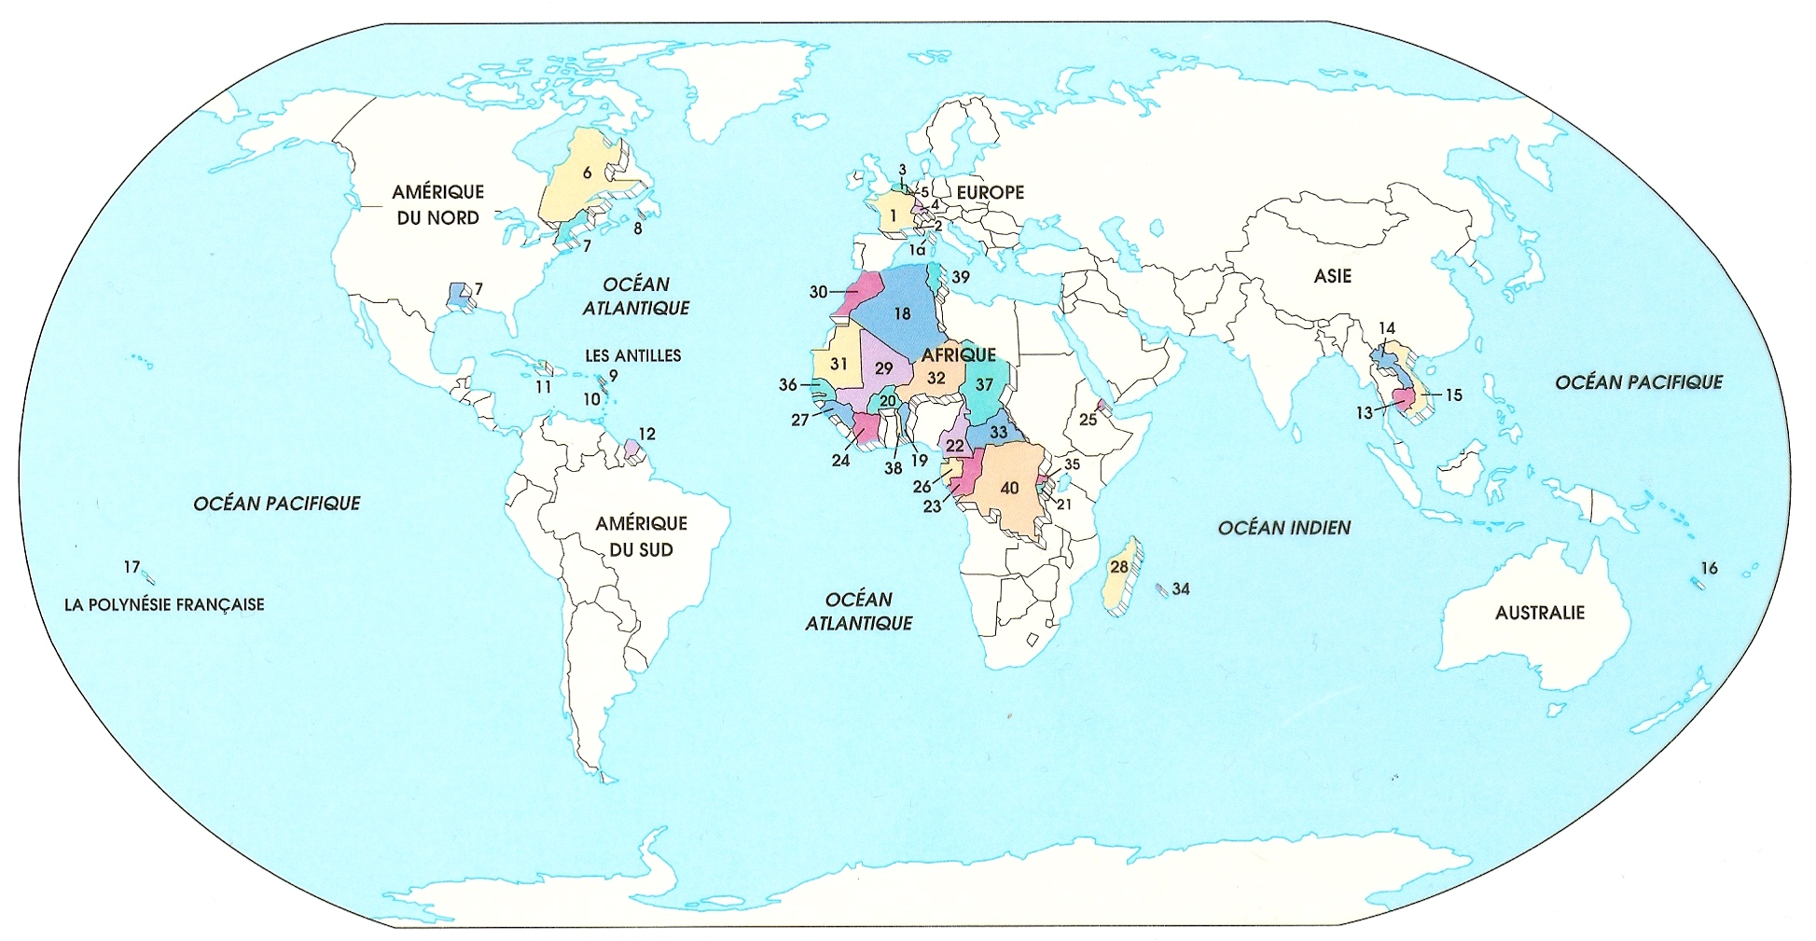
Le monde francophone
Luxembourg
Belgium
Canada
France
Switzerland
Monaco
Louisiana
Algeria
Morocco
Benin
Laos
Mali
Niger
Haiti
Mauritania
Chad
Vietnam
Senegal
Cameroon
Cambodia
Guadeloupe
Guinea
Central African Republic
Martinique
Burkina Faso
French Guiana
Togo
Côte d’Ivoire
Gabon
Rwanda
Burundi
Congo
Madagascar
Democratic Republic of the Congo

Slide 7
L’Afrique
L’Algérie
Le Bénin
Le Burkina Faso
Le Burundi
Le Cameroun
La République Centrafricaine
Les Comores
La République du Congo
La République Démocratique du Congo
La Côte d’Ivoire
Djibouti
Le Gabon
La Guinée
La Guinée Équatoriale
Madagascar
Le Mali
Le Maroc
L’île Maurice
Le Niger
Les Seychelles
La Réunion
Le Rwanda
Le Sénegal
Le Tchad
Le Togo
La Tunisie

Slide 8
L’Europe et L’Océanie
L’Europe
L’Océanie
La principauté d’Andorre
La Belgique
La France
Le grand-duché de Luxembourg
La principauté de Monaco
La Suisse
La Nouvelle-Calédonie
La Polynésie française
Vanuatu
Wallis-et-Futuna

Slide 9
L’Amérique du Nord et du Sud
La Guadeloupe
La Guyane française
Haïti
La province de Québec
La Martinique
Saint-Pierre-et-Miquelon
Saint Lucia
La Louisiane

Slide 10
Tips for Learning French
Listen
  Listen carefully in class
  Take notes
  Ask questions
Organize
  Get organized
  See things with your mind
  Develop a study system
Expand
  Outside of classroom
  People, TV, magazines, etc.
Speak
  Speak aloud every day
  Teachers, classmates, etc.
  Experiment
Practice
  Practice daily
  Don’t cram the night before!
Connect
  Look for an English connection
Have fun!
  The more you try, the more you’ll learn
  Helps you relax to learn more

Slide 11
Préliminaire A
Bonjour! (pp.2-3)

Slide 12
Objectifs
In these preliminary lessons you will learn to:
say the alphabet
greet people
say good-bye to people
ask people how they are
ask and tell names
express simple courtesies
find out and tell the day of the week
find out and tell the months of the year
count from 1-30
find out and tell the time

Slide 13
L’alphabet français
A
B
C
D
E
F
G
“ah”
“bé”
“cé”
“dé”
“e”
“effe”
“gé”
H
I
J
K
L
M
N
“hache”
“i”
“ji”
“ka”
“elle”
“emme”
“enne”
O
P
Q
R
S
T
U
“o”
“pé”
“ku”
“erre”
“esse”
“té”
“u”
V
W
X
Y
Z
“vé”
“double vé”
“ixe”
“i grec”
“zède”

Slide 14
A Few Keys to Pronunciation
The letter “C” has 2 sounds:
  When followed by “e” or “i” → soft “s” sound
  When followed by “a,” “o,” or “u” → hard “k” sound
The letter “G” also has 2 sounds:
  When followed by “e” or “i” → soft “j” sound
  When followed by “a,” “o,” or “u” → hard “gh” sound
The letter “H” is always SILENT!!!
The letter “Q” is always followed by a “U”
  Always makes a “k” sound
  Never a “kwa” sound
The letter “R” is pronounced in the back of the throat

Slide 15
Préliminaire A – Bonjour! (pp.2-3)
Français
Anglais
Bonjour!
Salut!
Ça va?
Ça va!
Ça va…
  bien, merci.
  très bien.
  mal.
  très mal.
  comme ci, comme ça
Pas mal, merci.
Et toi?
Hello!
Hi!
How are you doing?
I’m fine!
I’m doing…
  well, thank you.
  very well.
  bad.
  very bad.
  so-so.
Not bad, thanks.
And you?

Slide 16
Préliminaire A (extra)
Français
Anglais
Comment ça va?
Comment vas-tu?
Comment allez-vous?
Je vais bien.
Et vous?
How are you doing?
How are you doing?
How are you doing? (formal)
I’m doing well.
And you? (formal)

Slide 17
Préliminaire A – Bonjour! (pp.2-3)
Français
Anglais
monsieur
madame
mademoiselle
Mr. / Sir
Mrs. / Ma’am
Miss

Slide 18
Préliminaire B
Au revoir! (pp.4-5)

Slide 19
Préliminaire B – Au revoir! (pp.4-5)
Français
Anglais
Au revoir!
À bientôt!
À tout à l’heure!
À demain!
Ciao!
Salut!
Good-bye!
See you soon!
See you in a while!
See you tomorrow!
Bye!
Bye!

Slide 20
Préliminaire C
Les noms (pp.6-7)

Slide 21
Préliminaire C – Les noms (pp.6-7)
Français
Anglais
Tu t’appelles comment?
Comment tu t’appelles?
Comment t’appelles-tu?
Je m’appelle…
What’s your name?
What’s your name?
What’s your name?
My name is…

Slide 22
Préliminaire D
La politesse (pp.8-9)

Slide 23
Préliminaire D – La politesse (pp.8-9)
Français
Anglais
Formal
S’il vous plaît.
Merci (madame, etc.).
Je vous en prie.
Informal
S’il te plaît.
Merci.
Je t’en prie.
Please.
Thank you (ma’am, etc.).
You’re welcome.
Please.
Thank you.
You’re welcome.

Slide 24
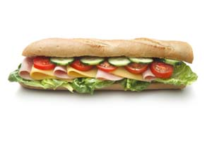
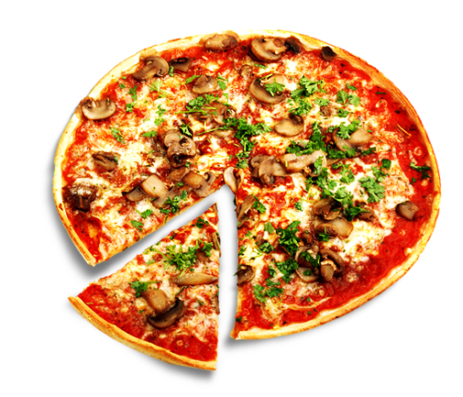
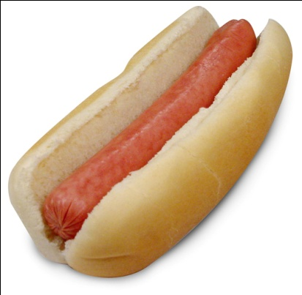

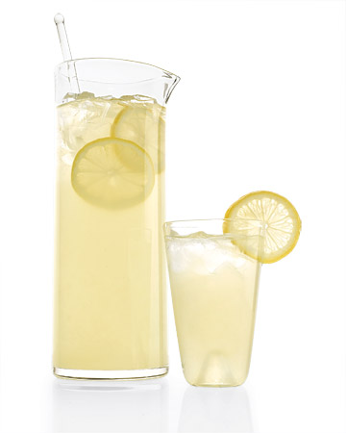
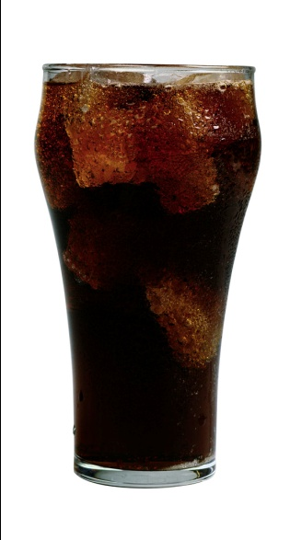

Préliminaire D – La politesse (pp.8-9)
un sandwich
une saucisse de Francfort
une pizza
un hot-dog
un coca
un café
une crêpe
une limonade

Slide 25
Préliminaire E
La date (pp.10-11)

Slide 26
Préliminaire E – La date (pp.10-11)
Français
Anglais
C’est quel jour aujourd’hui?
Quel jour est-ce?
(Aujourd’hui), c’est lundi.
Demain, c’est mardi.
What day is it today?
What day is it?
(Today), it’s Monday.
Tomorrow is Tuesday.

Slide 27
Préliminaire E – La date (pp.10-11)
jeudi
lundi
samedi
dimanche
mardi
mercredi
vendredi

Slide 28
Préliminaire E – La date
le week-end
 |  | 1 | 2 | 3 | 4 | 5
6 | 7 | 8 | 9 | 10 | 11 | 12
13 | 14 | 15 | 16 | 17 | 18 | 19
20 | 21 | 22 | 23 | 24 | 25 | 26
27 | 28 | 29 | 30 | 31
lundi
mardi
mercredi
jeudi
vendredi
samedi
dimanche

Slide 29
Préliminaire E – La date (pp.10-11)
Français
Anglais
janvier
février
mars
avril
mai
juin
juillet
août
septembre
octobre
novembre
décembre
January
February
March
April
May
June
July
August
September
October
November
December

Slide 30
Les nombres de 0 à 10
0
1
2
3
4
5
zéro
un
deux
trois
quatre
cinq
6
7
8
9
10
six
sept
huit
neuf
dix

Slide 31
Les nombres de 11 à 20
11
12
13
14
15
onze
douze
treize
quatorze
quinze
16
17
18
19
20
seize
dix-sept
dix-huit
dix-neuf
vingt

Slide 32
Les nombres de 21 à 30
21
22
23
24
25
vingt et un
vingt-deux
vingt-trois
vingt-quatre
vingt-cinq
26
27
28
29
30
vingt-six
vingt-sept
vingt-huit
vingt-neuf
trente

Slide 33
Préliminaire E – La date (pp.10-11)
Français
Anglais
Quelle est la date aujourd’hui?
(C’est) le trente et un août.
What is the date today?
(It’s) August 31.

Slide 34
Préliminaire E – La date (pp.10-11)
Giving today’s date
To find out today’s date, ask:
Quelle est la date (aujourd’hui)?
To give today’s date, say:
(C’est) le # month .
The first day of the month is called le premier.
C’est le premier décembre.

Slide 35

Préliminaire E – La date (pp.10-11)
La date
To express a date in French, the pattern is:
EXCEPTION: The first of the month is le premier.
In front of numbers, the French use le (and never l´): le onze,
le huit.
Note that when dates are abbreviated in French, the day always comes first.
2/8 le deux août 1/11 le premier novembre
le + NUMBER + MONTH
le 11 (onze) novembre
le 20 (vingt) mai

Slide 36
Préliminaire F
L’heure (pp.12-14)

Slide 37
Préliminaire F – L’heure (pp.12-14)
To ask what time it is…
To tell what time it is…
Il est quelle heure?
  What time is it?
Quelle heure est-il?
  What time is it?
1 h (1:00)
  Il est une heure.
2 h (2:00)
  Il est deux heures.
3 h (3:00)
  Il est trois heures.
12 h (12:00 p.m. – noon)
  Il est midi.
12 h (12:00 a.m. – midnight)
  Il est minuit.

Slide 38
Préliminaire F – L’heure (pp.12-14)
For times after the hour:
For times before the hour:
1 h 05 (1:05)
  Il est une heure cinq.
3 h 10 (3:10)
  Il est trois heures dix.
4 h 25 (4:25)
  Il est quatre heures vingt-cinq.
4 h 50 (4:50)
  Il est cinq heures moins dix.
5 h 40 (5:40)
  Il est six heures moins vingt.
9 h 35 (9:35)
  Il est dix heures moins vingt-cinq.
12
11
1
10
2
9
3
8
4
7
5
6
5:00 – 10 min. = 4:50

Slide 39
Préliminaire F – L’heure (pp.12-14)
For times on the quarter hour and half hour…
_:15 → …et quart.
  2 h 15 (2:15)
  Il est deux heures et quart.
_:30 → …et demie.
  6 h 30 (6:30)
  Il est six heures et demie.
_:45 → …moins le quart.
  6 h 45 (6:45)
  Il est sept heures moins le quart.
12
11
1
10
2
9
3
8
4
7
5
6
7:00 – 15 min. = 6:45

Slide 40
Préliminaire F – L’heure (pp.12-14)
In French, you do not use a.m. and p.m.
Instead, you say…
  ...in the morning …du matin
  …in the afternoon …de l’après-midi
  …in the evening/night …du soir

Slide 41
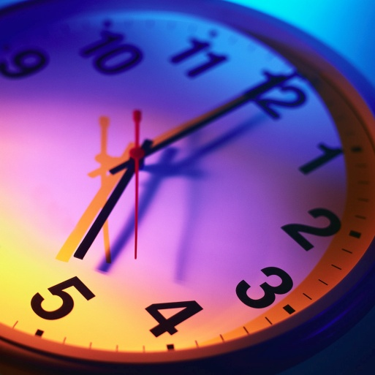
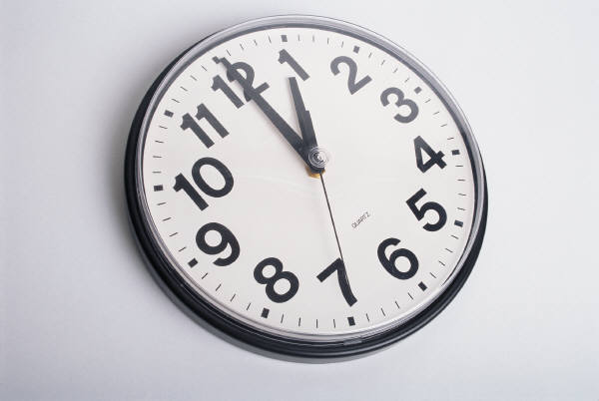

Quelle heure est-il?
Il est trois heures.

Slide 42
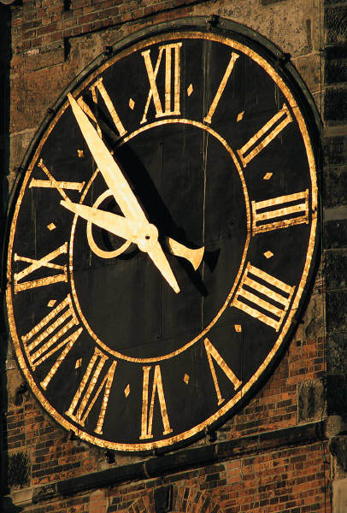
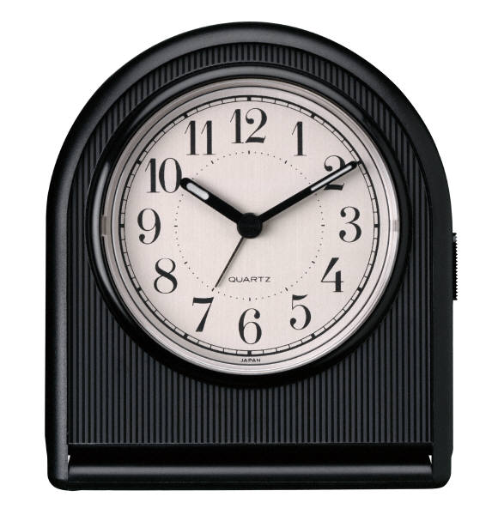
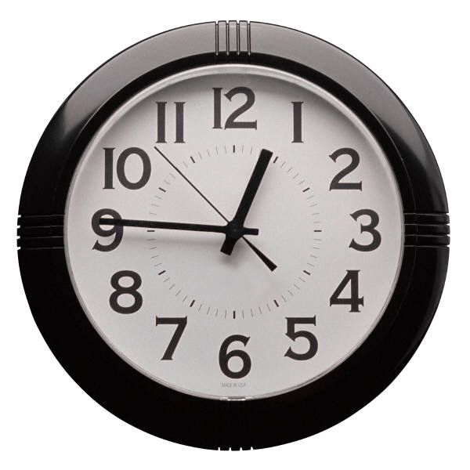
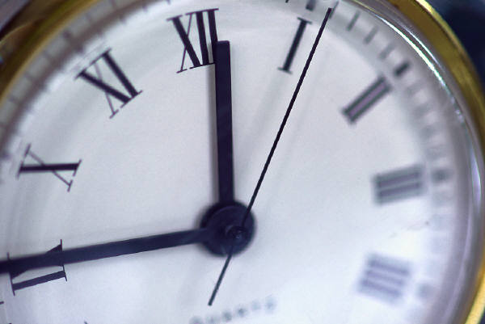
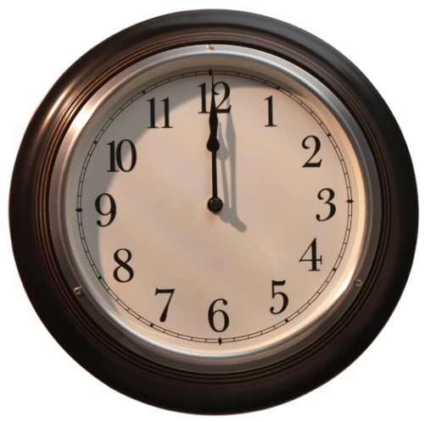

Slide 43
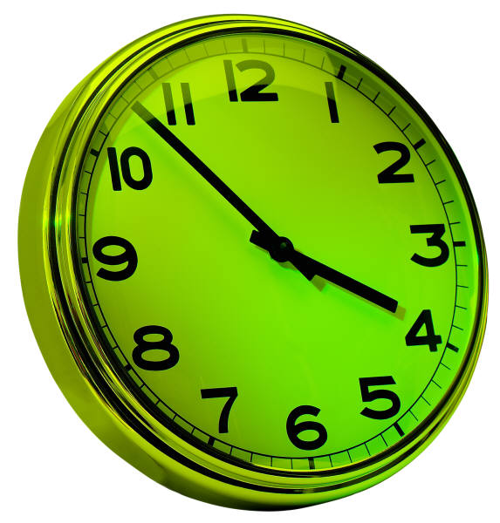
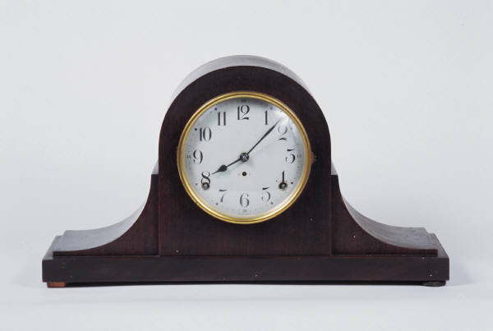



Slide 44

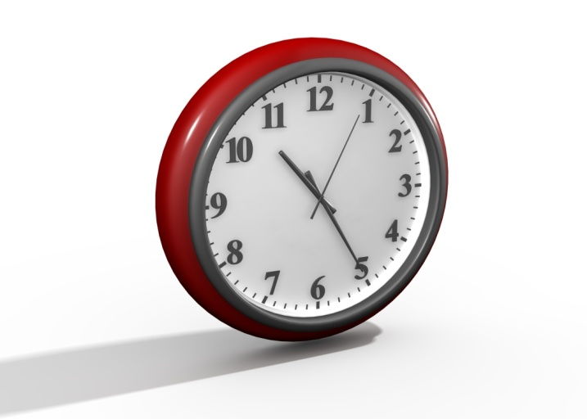
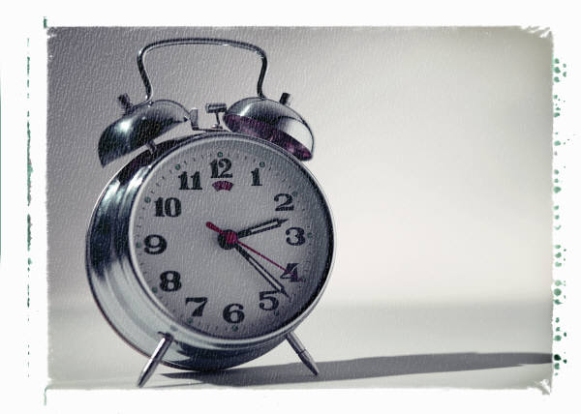


Slide 45
What to Study for the Test
Reasons for learning French
French-speaking countries & locations
Alphabet, Keys to pronunciation
Greetings, manners, etc.
Food
Days
Months
Date
Numbers 0-30
Time

